Slide 1
Actividades coreográficas en la escuela virginia viciana
Sahima Beltran Balandrán
3 B ENEP
DANZA

Slide 2
Pulso musical
Pulso es un término que deriva del latín pulsus y que tiene diversos usos. En el ámbito de la música, el pulso es una unidad que permite realizar la medición del tiempo. El pulso musical, por lo tanto, consiste en una serie de pulsaciones repetidas de manera constante que dividen el tiempo en fragmentos idénticos.

Slide 3
Pulso musical
Señales que reflejan el ritmo de la música y que permiten establecer una comparación entre los silencios y las notas que componen una pieza. De este modo, el pulso funciona como una estructura que colabora en la percepción y la comprensión por parte del oyente.
El pulso musical podemos decir, por tanto, que viene a ser como el pulso del ser humano, un latido regular, ya que es una condición rítmica de tipo constante. Está determinado por dos factores fundamentales como son la duración de la totalidad de la canción en sí y, por supuesto, el tiempo de la misma.

Slide 4
Pulso en danza
El ritmo se puede definir como una organización temporal del sonido, que nos permite predecir como van a ir apareciendo en lo sucesivo.
Los pasos de danza tienen un ritmo interno propio. Este debe interactuar con el ritmo de la música para poder coordinarse y conseguir una base firme en el movimiento.
Para los/as bailarines/as el ritmo es una constante que proporciona la principal fuerza de movimiento.
El ritmo tiene dos componentes que son el pulso y el acento.
En danza constituye un latido que permanece siempre y que todo bailarín/a debe seguir internamente, para evolucionar adecuadamente dentro de su desarrollo coreográfico.

Slide 5
tiempo
Señala aspectos relacionados con la rapidez, es decir, hace referencia al grado de lentitud o velocidad con que deben ser marcados los tiempos de un compás. Para ello se utiliza un vocabulario especial que permite calificar sus matices: adagio, allegro etc.
En danza los movimientos tienen también su propio tempo. El tempo de un movimiento podemos sentirlo a través de la velocidad de su realización, la duración, el intervalo entre dos acontecimientos, las pulsaciones, acentuaciones, silencios y la intensidad de su ejecución.
Así existen movimientos grandes y ligados que tienen un tempo lento o largo, y otros movimientos que son más precisos y rápidos que se realizan tipo allegro.
Sin embargo, cualquier variación o combinaciones de pasos, se pueden ejecutar a diferentes velocidades (en función de las necesidades coreográficas), el requisito indispensable es que vaya acoplado y coordinado con el tempo que la música lleve.

Slide 6
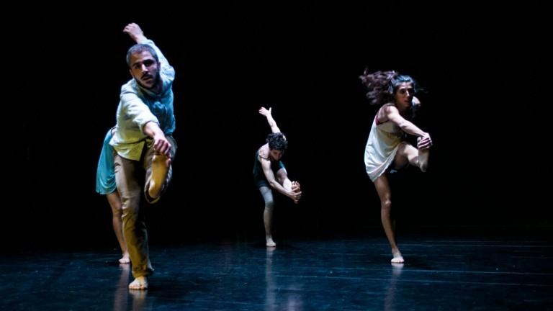
Acento
Momento de un paso de danza que coincide con la acentuación de la partitura musical que lo acompaña. Los acentos durante el movimiento permiten que la variación coreográfica contenga matices de energía entre sus pasos, logrando un mayor impacto al efectuarla.

Slide 7
El compás.
Es un instrumento que permite ordenar los distintos ritmos naturales, con la finalidad de hacer más fácil su lectura y ejecución. Existen distintos tipos de compases según el acento base se repita cada dos, tres o cuatro pulsaciones.
En danza, gran parte de la música que se utiliza para bailar es contada y el compás musical nos indica cómo se debe contar la pieza que se está coreografiando o interpretando. Así por ejemplo un compás binario se contaría “ un y dos y tres y cuatro ….”. Un compás ternario sería por ejemplo “ 123, 223, 323, 423…”. Las palabras que se utilicen en una frase de movimiento pueden ser diferentes ( 1ya, 2ya, 3ya, 4ya…), pero la medida no varia.

Slide 8
Motricidad fina
La motricidad fina es la relación entre los músculos pequeños, generalmente de las manos y dedos, con los ojos. Un buen desarrollo de la misma se logra con la estimulación de los músculos de las manos y dedos para que estos sean cada vez más precisos, logrando así una mayor destreza manual y coordinación visomotora, lo que se refleja positivamente en sus actividades cotidianas.

Slide 9
La finalidad de la motricidad fina
La motricidad fina tiene como fin la coordinación de los movimientos musculares pequeños. Es decir, el desarrollo de los músculos de manos, muñecas, pies, dedos, boca y lengua. La coordinación con los ojos en relación con las habilidades motoras.
Esto facilita el desenvolvimiento de tareas cotidianas donde se utilizan de manera simultánea: ojos, manos, dedos, boca, lengua, pies, como vestirse, atarse los cordones, soplar, cepillarse los dientes, comer, rasgar, cortar, pintar, apilar objetos, colorear, escribir, entre otros.
Beneficios
El constante entrenamiento a través de juegos educativos que estimulen la destreza y coordinación visomotora darán como resultado un buen desarrollo de la motricidad fina.
Esta se verá reflejada en el dominio y la precisión de los movimientos finos y le otorgará la autonomía y seguridad en la realización de actividades cotidianas, logrando así, el desarrollo de su independencia y la realización de actividades cada vez más complejas.

Slide 10
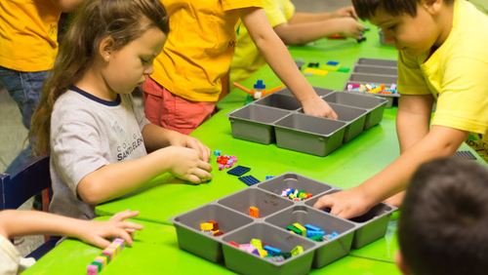
Si el niño tiene un buen desarrollo visomotor ¿Qué pasa?
El niño que ha tenido un buen entrenamiento de la motricidad fina puede con mucha más facilidad vestirse solo y atarse los cordones. Para hacerlo deberá haber adquirido el control del gesto fino y un movimiento preciso.
También, podrá comer de manera independiente al saber cómo usar la cuchara, el tenedor y llevárselos a la boca, así también como cepillarse correctamente los dientes, debido a la maduración de su coordinación ojo-mano.
Teniendo una buena destreza manual y coordinación visomotora, escribir ya será una tarea más fácil de lograr.

Slide 11
La motricidad fina ayuda significativamente al niño
El desarrollo de la motricidad fina entre los 3 y 6 años es de suma importancia para el desarrollo de sus habilidades y el logro de las tareas cotidianas, además de proporcionarle autonomía y seguridad en sí mismo.
Una de las maneras en la cual Espacios de Ser trabaja para estimular la motricidad fina de la muñeca, manos y dedos, es mediante ejercicios de estimulación de los músculos de la muñeca y la mano, actividades de coordinación viso-motriz y desafíos de precisión.
Esto lo realizamos en rincones divertidos donde proponemos distintos juegos y actividades como inventar estructuras y mecanismos con piezas de construcción LEGO Education y utilizar materiales como cartulinas, lápices, tijeras, pegamento, pintura, masas, con los cuales crearán sus propias obras de arte, sin descuidar el objetivo principal que es la estimulación de la motricidad fina.

Slide 12
Motricidad gruesa
La motricidad gruesa es la capacidad adquirida para ejecutar movimientos con varios grupos musculares, permitiendo realizar acciones como correr, saltar, dar volteretas, levantarse, trasladar o atrapar objetos. También en la bipedestación estática o habilidad para mantenerse en pie con equilibrio, en la sedestación (mantenerse sentado de forma autónoma) y en el control de los movimientos de la cabeza, entre otros muchos más.
son todas aquellas acciones que podemos realizar gracias a nuestra capacidad de coordinar el sistema nervioso central y su función sobre la contracción muscular de nuestro cuerpo. Estas habilidades son perfeccionables y se pueden mejorar con práctica o mediante la experiencia.
La motricidad gruesa obedece a dos principios fundamentales psicofisiológicos:
Céfalo-caudal: se refiere a los movimientos que sigue el eje longitudinal del cuerpo desde la cabeza hasta el coxis.
Próximo-distal: son las respuestas motrices realizadas desde el eje central del cuerpo hacia las extremidades.

Slide 13
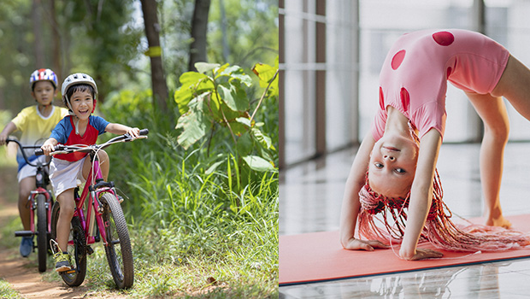
Motricidad gruesa
En la infancia se comienza a desarrollar la motricidad gruesa desde el momento en el que se nace y empieza la relación con el mundo. Entrenar los músculos para obtener movimientos concretos requiere tiempo y entrenamiento constante para alcanzar ciertos estándares. Generalmente, los niños y las niñas en los primeros tres años de vida, logran realizar grandes movimientos del desarrollo motor grueso como ponerse de pie, saltar, caminar o sentarse. Con los años van perfeccionando estas habilidades que les permiten realizar acciones más complejas como lanzar objetos con puntería, montar bicicleta o realizar algún tipo de deporte.

Slide 14
Puntos
3.1 Las reptaciones.
3.2 Transporte.
3.3 Cuadrupedias.
3.4 Las trepas.
3.5 Deslizamientos.

Slide 15
Formas básicas de locomoción
Locomotrices : andar, correr, saltar, galopar, rodar, botar, caer, trepar, subir, bajar, etc.
No Locomotrices: balancearse, estirarse, inclinarse, doblarse, girar, empujar, levantar, traccionar, colgarse, equilibrarse, etc.
Proyecciones : lanzar, recepcionar, golpear, patear, batear, atrapar, driblar, rodar, etc.

